Slide 1
知识单元5 图

Slide 2
主要内容
1
知识点1：图的定义及其存储结构
2
知识点2：图的遍历
3
知识点3：最小生成树
4
知识点4：最短路径

Slide 3
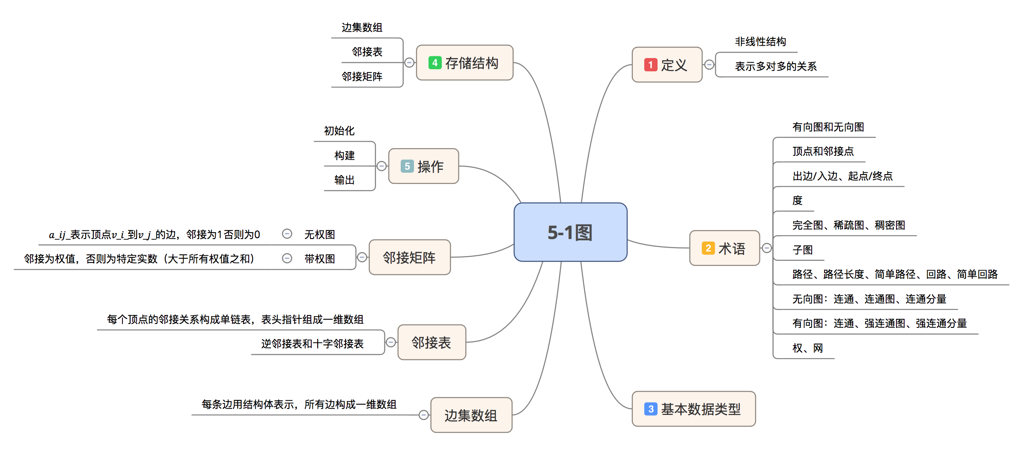
知识点1：图的定义及存储结构

Slide 4
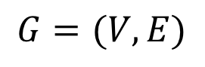
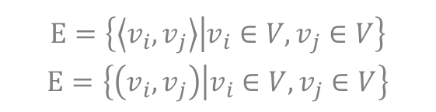
1 图的定义
5
1
图
非线性数据结构，表示多对多的关系
$$G=(V,E)$$
V
E
顶点集合
V上二元关系集合
$$E=\left\{\left\langle v_{i},v_{j}\right\rangle | v_{i}∈V,v_{j}∈V\right\}$$
$$E=\left\{\left(v_{i},v_{j}\right) | v_{i}∈V,v_{j}∈V\right\}$$
$$V=\left\{v_{i} | 0≤i≤n−1,n≥0,v_{i}∈VertexType\right\}$$
有向图
无向图
有向图
边集中为有向边
无向图
边集中为无向边

Slide 5
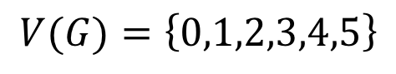
1 图的定义
5
1
无向图
$$V(G)=\left\{0,1,2,3,4,5\right\}$$
$$E\left(G\right)=\left\{\left(0,1\right),\left(0,2\right),\left(0,3\right),\left(0,4\right),\left(1,4\right),\left(2,4\right),\left(2,5\right),\left(3,5\right),\left(4,5\right)\right\}$$

Slide 6
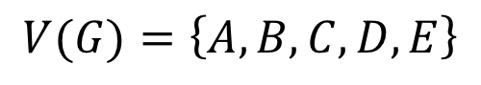
1 图的定义
5
1
有向图
$$V(G)=\left\{A,B,C,D,E\right\}$$
$$E\left(G\right)=\left\{\left\langle A,B\right\rangle ,\left\langle A,C\right\rangle ,\left\langle B,C\right\rangle ,\left\langle B,E\right\rangle ,\left\langle C,B\right\rangle ,\left\langle C,D\right\rangle ,\left\langle E,D\right\rangle \right\}$$

Slide 7
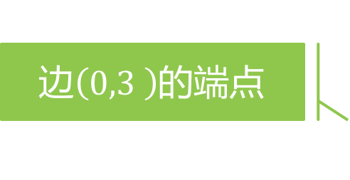
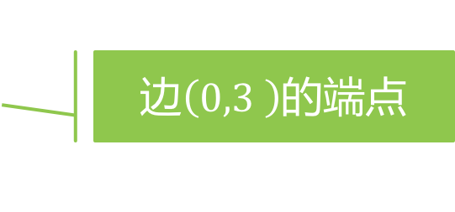
2 图的基本术语
5
1
端点
无向图
邻接点
边$\left(0,3 \right)$的端点
互为邻接点
边$\left(0,3 \right)$的端点

Slide 8
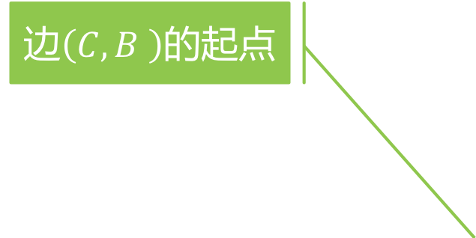

2 图的基本术语
5
1
顶点的出边/入边
有向图
出边/入边邻接点
边的起点/终点
边$\left(C,B \right)$的起点
顶点C的出边邻接点
顶点C的入边
边$\left(C,B \right)$的终点
顶点B的入边邻接点
顶点C的出边

Slide 9
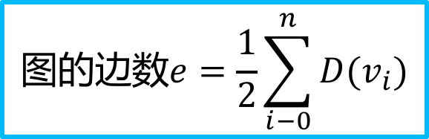
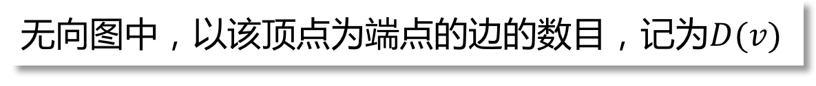
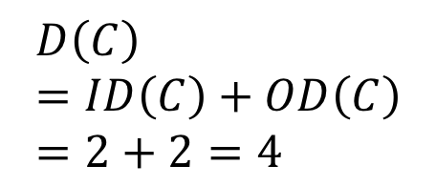
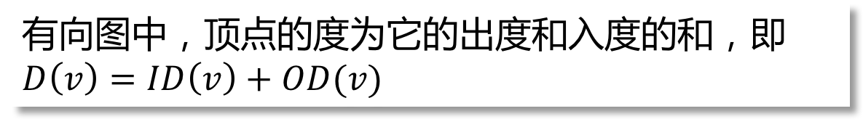
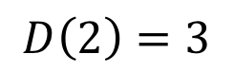
2 图的基本术语
5
1
顶点的度
无向图中，以该顶点为端点的边的数目，记为$D(v)$
有向图中，顶点的度为它的出度和入度的和，即$D\left(v\right)=ID\left(v\right)+OD(v)$
入度是该顶点入边的数目
出度是该顶点出边的数目
$$图的边数e=\frac{1}{2}\sum_{i−0}^{n}{D(v_{i})}$$
$$D\left(C\right)=ID\left(C\right)+OD\left(C\right)=2+2=4$$
$$D\left(2\right)=3$$

Slide 10
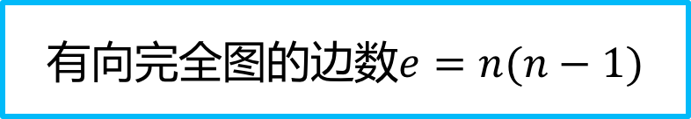
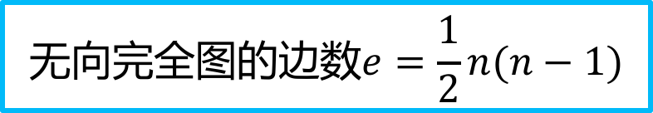
2 图的基本术语
5
1
完全图
无向图中，每两个顶点之间都存在着一条边
有向图中，每两个顶点之间都存在着方向相反的两条边
$$无向完全图的边数e=\frac{1}{2}n(n−1)$$
$$有向完全图的边数e=n(n−1)$$
稠密图
接近完全图的图
稀疏图
含有较少边数的图

Slide 11
2 图的基本术语
5
1
完全图
稀疏图

Slide 12
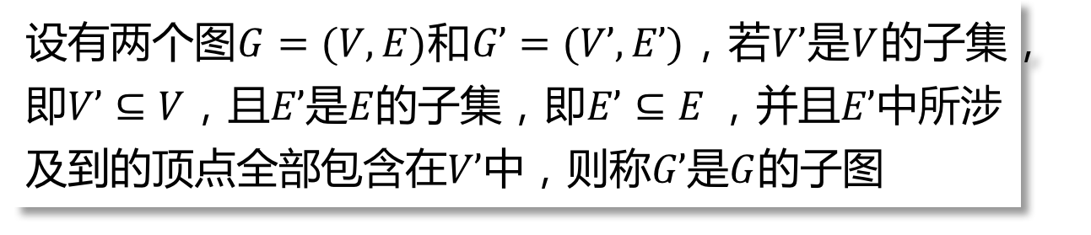
2 图的基本术语
5
1
子图
设有两个图$G=(V,E)$和$G’=(V’,E’)$，若$V’$是$V$的子集，即$V’⊆V$，且$E’$是$E$的子集，即$E’⊆E$，并且$E’$中所涉及到的顶点全部包含在$V’$中，则称$G’$是$G$的子图
子图

Slide 13

2 图的基本术语
5
1
路径
从$v$到$v′$的一个顶点序列
路径长度
两个顶点间路径上边的数目
简单路径
一条路径上的所有顶点均不同，则称为简单路径
回路/环
一条路径的前后两端点相同
简单回路
回路中除前后两端点外其余顶点均不同

Slide 14

2 图的基本术语
5
1
连通
无向图中，从$v$到$v′$有路径，则称$v$和$v′$是连通的
连通图
图中任意两个顶点都连通
非连通图
图中存在顶点直接不连通的情况
连通分量
无向图的极大连通子图
任何连通图都可以通过一个连通分量把所有顶点连通起来
非连通图有多个连通分量

Slide 15
2 图的基本术语
5
1
连通分量
连通分量
A
C
D
连通分量
B
E
F
非连通图

Slide 16


2 图的基本术语
5
1
连通
有向图中，从$v$到$v′$有路径，则称$v$和$v′$是连通的
强连通图
有向图中任意两个顶点都连通，即从$v$到$v′$和从$v′$到$v$都存在路径
强连通分量
有向图的极大强连通子图
强连通图可以通过一个强连通分量把所有结点连通起来
非强连通图有多个强连通分量

Slide 17
2 图的基本术语
5
1
强连通分量
强连通分量
0
1
2
强连通分量
3
4
5
非强连通图

Slide 18
2 图的基本术语
5
1
权
在一个图中，每条边可以标上具有某种含义的数值，通常为正数，此数值称为该边的权(weight)
网
边上带有权的图称作带权图，简称网(network)
E(G)={(0,1)5,(0,2)7,(1,2)12,(1,3)3,(1,4)8,(2,3)6,(2,4)20,
(3,4)15}

Slide 19
2 图的基本术语
5
1
权
在一个图中，每条边可以标上具有某种含义的数值，通常为正数，此数值称为该边的权(weight)
网
边上带有权的图称作带权图，简称网(network)
E(G)={<0,1>2,<0,2>3,<0,3>8,<1,3>12,<2,0>6,<2,3>6,
<2,4>1,<3,4>4}

Slide 20
3 图的抽象数据类型
5
1
ADT GRAPH is
Data:
一个图G，存储类型用GraphType表示
Operations:
void InitGraph(GraphType& G);
void CreateGraph(GraphType& G, char* E, int n);
void TraverseGraph(GraphType& G, int i, int n);
bool FindGraph(GraphType& G, VertexType& item, int n);
void PrintGraph(GraphType& G, int n);
void ClearGraph(GraphType& GT);
void MinSpanGraph(GraphType& G, int n);
void MinPathGraph(GraphType& G, int n);
void TopolGraph(GraphType& G, int n);
void KeyPathGraph(GraphType& G, int n);
end Graph

Slide 21
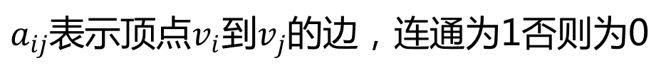
4 图的邻接矩阵存储结构
5
1
邻接矩阵
表示图形中顶点之间相邻关系的矩阵
$a_{ij}$表示顶点$v_{i}到v_{j}$的边，连通为1否则为0
无向图的邻接矩阵是对称矩阵

Slide 22
4 图的邻接矩阵存储结构
5
1
邻接矩阵
表示图形中顶点之间相邻关系的矩阵
邻接矩阵对角线上都是0

Slide 23
4 图的邻接矩阵存储结构
5
1
邻接矩阵
表示图形中顶点之间相邻关系的矩阵
带权图：表示边的1改为权值，用一个很大的值表示边不存在，这个值大于所有边上权值之和

Slide 24
4 图的邻接矩阵存储结构
5
1
邻接矩阵
表示图形中顶点之间相邻关系的矩阵

Slide 25
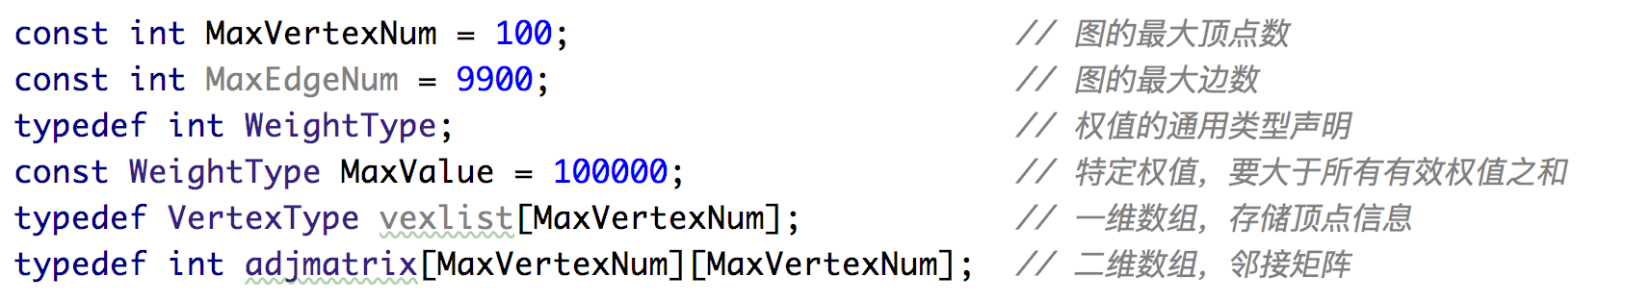
4 图的邻接矩阵存储结构
5
1
邻接矩阵
表示图形中顶点之间相邻关系的矩阵

Slide 26
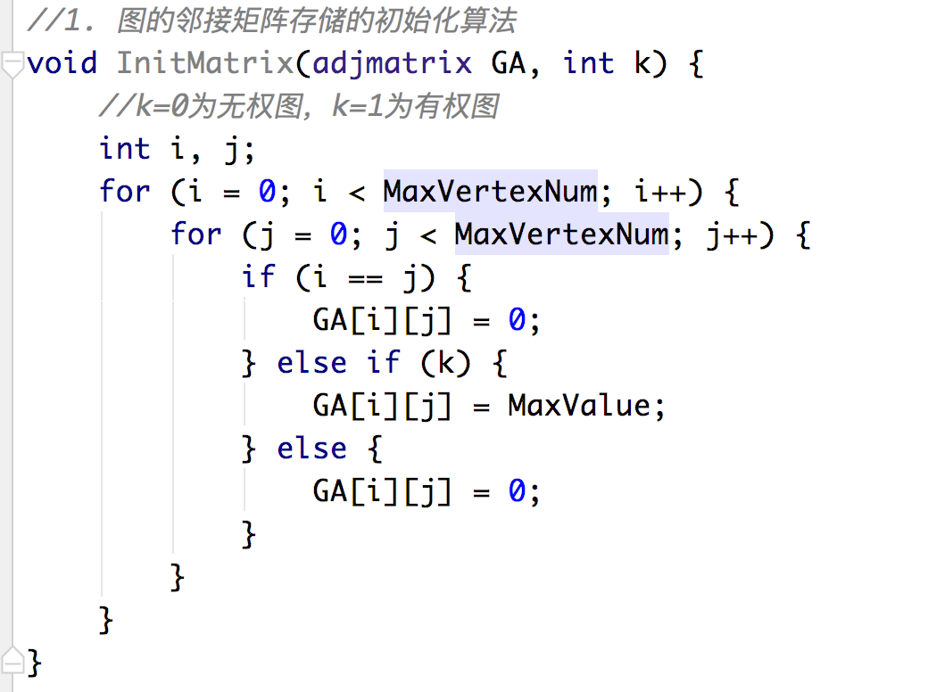
4 图的邻接矩阵存储结构
5
1
1
图的邻接矩阵存储的初始化

Slide 27
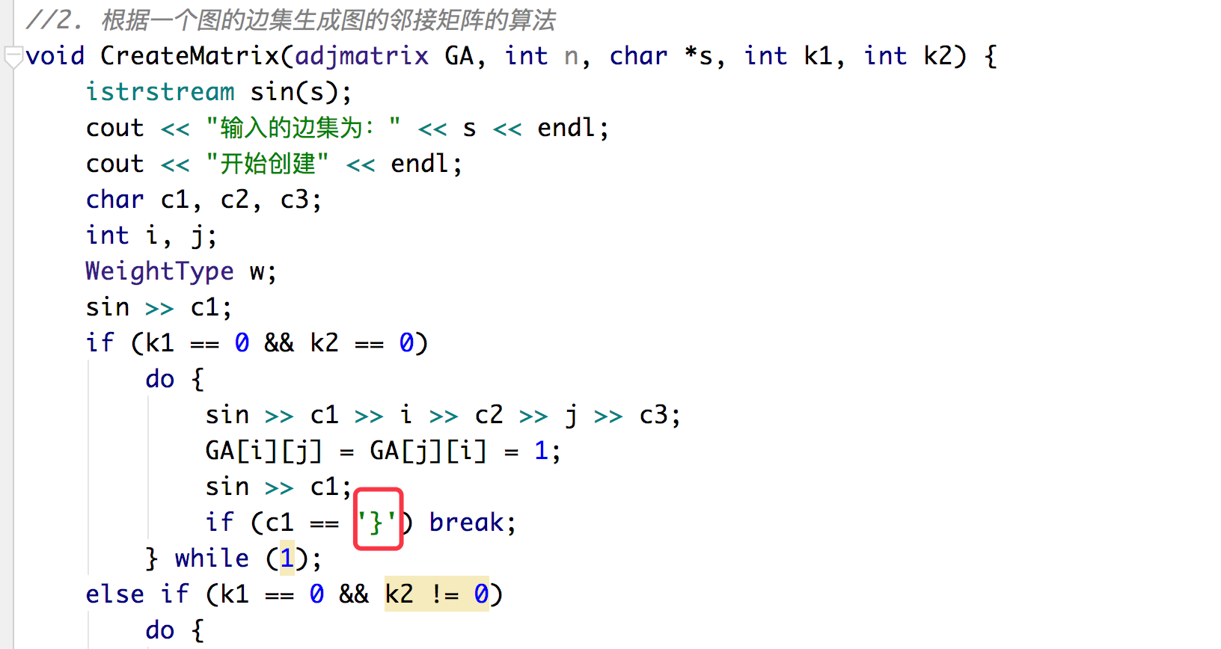
4 图的邻接矩阵存储结构
5
1
2
根据一个图的边集生成图的邻接矩阵

Slide 28
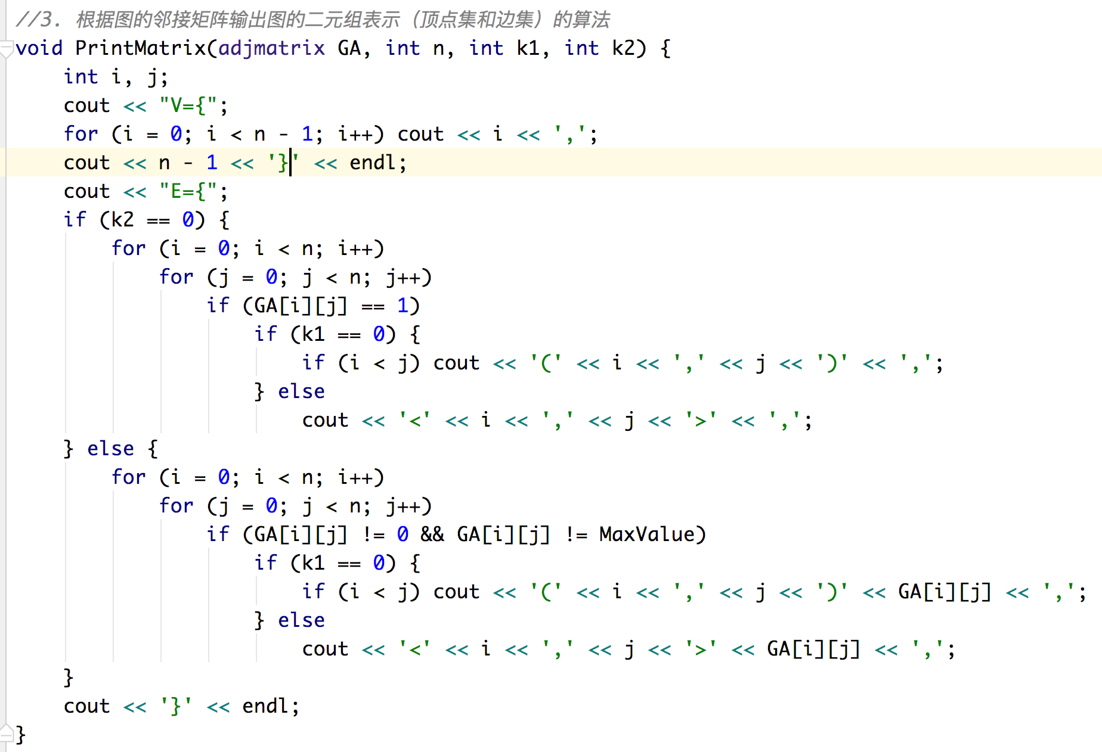
4 图的邻接矩阵存储结构
5
1
3
根据邻接矩阵输出二元组表示

Slide 29
5 图的邻接表存储结构
5
1
邻接表
对图中的每个顶点建立一个邻接关系的单链表，并把它们的表头用一维向量（数组）存储的表示方法
0
1
2
3
4
5
1
2
3
4 | ^
0
4 | ^
0
4
5 | ^
0
5 | ^
0
1
2
5 | ^
2
3
4 | ^

Slide 30
5 图的邻接表存储结构
5
1
邻接表
对图中的每个顶点建立一个邻接关系的单链表，并把它们的表头用一维向量（数组）存储的表示方法
0
1
2
3
4 | ^
1 | 2
2 | 3
3 | 8 | ^
3 | 12 | ^
0 | 6
3 | 6
4 | 1 | ^
4 | 4 | ^
adjlist
edgenode

Slide 31
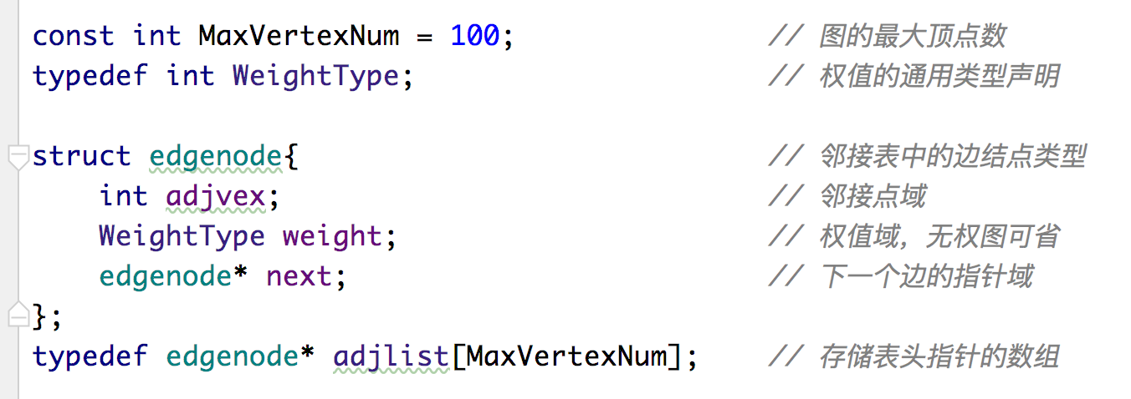
5 图的邻接表存储结构
5
1
邻接表
对图中的每个顶点建立一个邻接关系的单链表，并把它们的表头用一维向量（数组）存储的表示方法

Slide 32
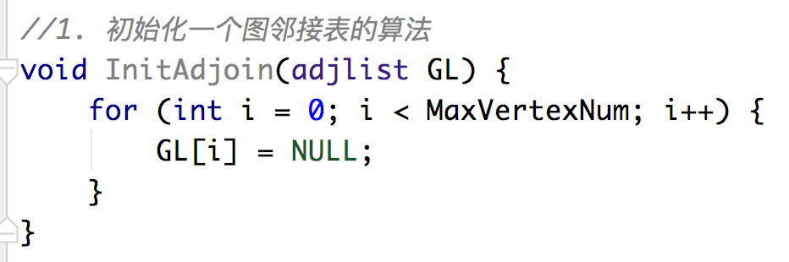
5 图的邻接表存储结构
5
1
1
初始化图的邻接表

Slide 33
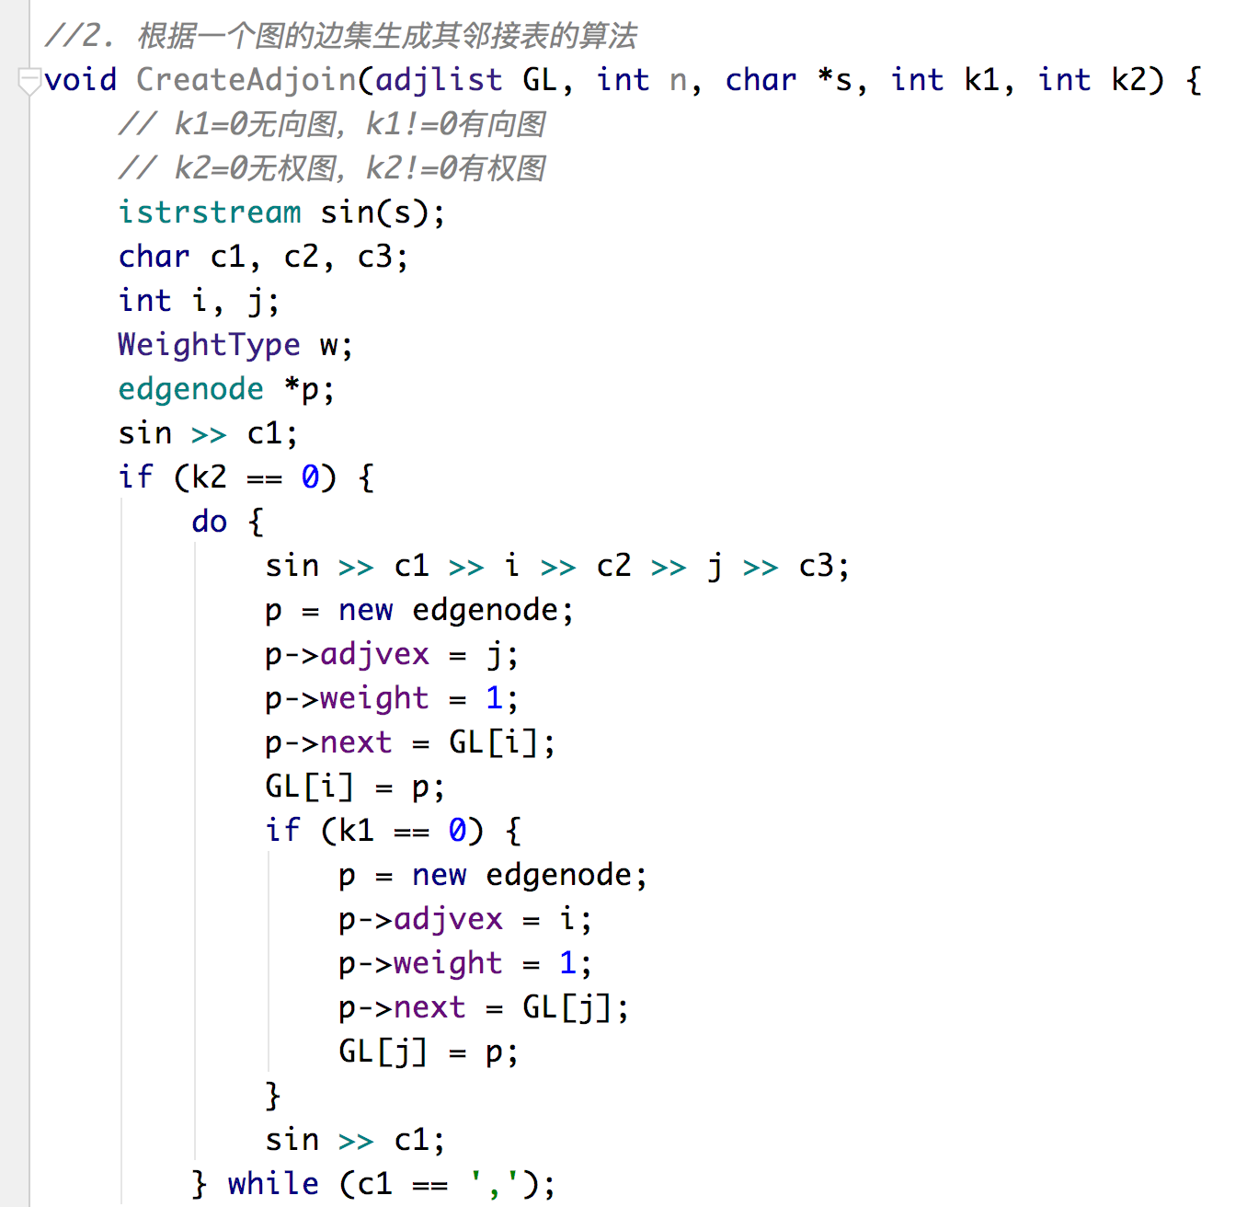
5 图的邻接表存储结构
5
1
2
根据边集生成邻接表

Slide 34
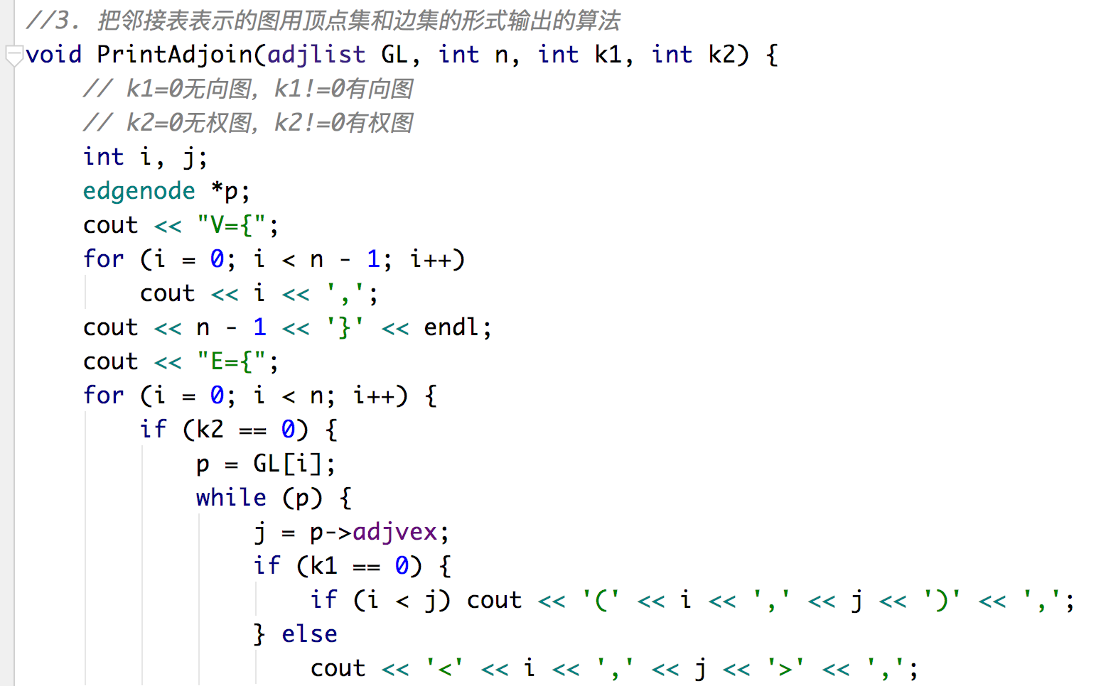
5 图的邻接表存储结构
5
1
3
根据图的邻接表输出二元组表示

Slide 35
5 图的邻接表存储结构
5
1
💭
通过邻接表查找顶点的出边或邻接点比较方便，查找入边很麻烦
逆邻接表
每个顶点的链表存储该顶点的入边的信息
0
1
2
3
4
2 | 6
0 | 2 | ^
0 | 3
0 | 8
1 | 12
2 | 6 | ^
2 | 1
3 | 4

Slide 36
5 图的邻接表存储结构
5
1
十字
邻接表
把邻接表和逆邻接表结合起来
结点包含5个域：边的起点，终点，权重，入边链指针，出边链指针
0
1
2
3
4
0 | 1 | 2 | ^
0 | 2 | 3 | ^
0 | 3 | 8 |  | ^
1 | 3 | 12 |  | ^
2 | 0 | 6 | ^
2 | 3 | 6 | ^
2 | 4 | 1 |  | ^
3 | 4 | 4 | ^ | ^

Slide 37
6 图的边集数组存储结构
5
1
边集数组
用一维数组存储图中所有边的表示方法
 | 0 | 1 | 2 | 3 | 4 | 5 | 6
起点
终点
 | 0 | 1 | 2 | 3 | 4 | 5 | 6
起点 | 0 | 0 | 1 | 1 | 2 | 2 | 4
终点 | 1 | 2 | 2 | 4 | 1 | 3 | 3

Slide 38
6 图的边集数组存储结构
5
1
边集数组
用一维数组存储图中所有边的表示方法

Slide 39
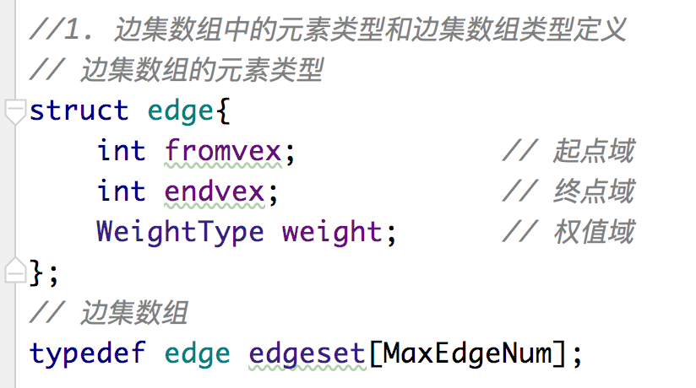
6 图的边集数组存储结构
5
1
边集数组
用一维数组存储图中所有边的表示方法

Slide 40
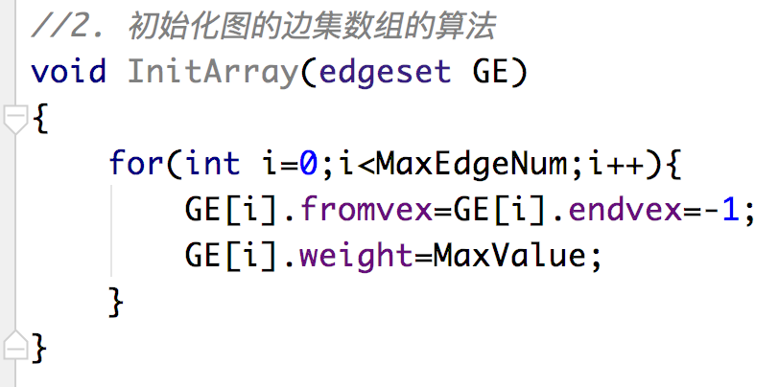
6 图的边集数组存储结构
5
1
1
初始化图的边集数组

Slide 41
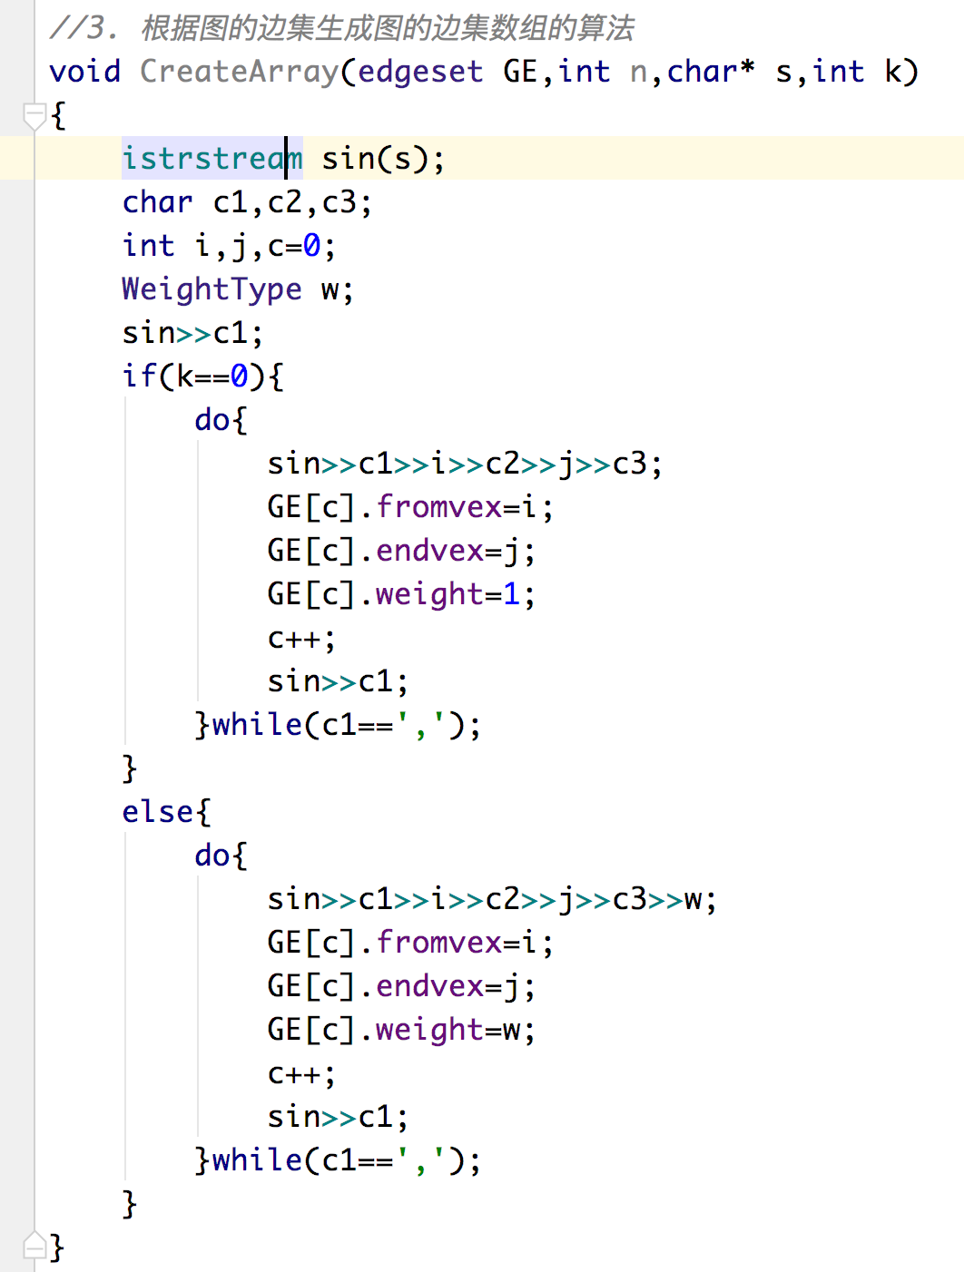
6 图的边集数组存储结构
5
1
2
根据边集生成边集数组

Slide 42
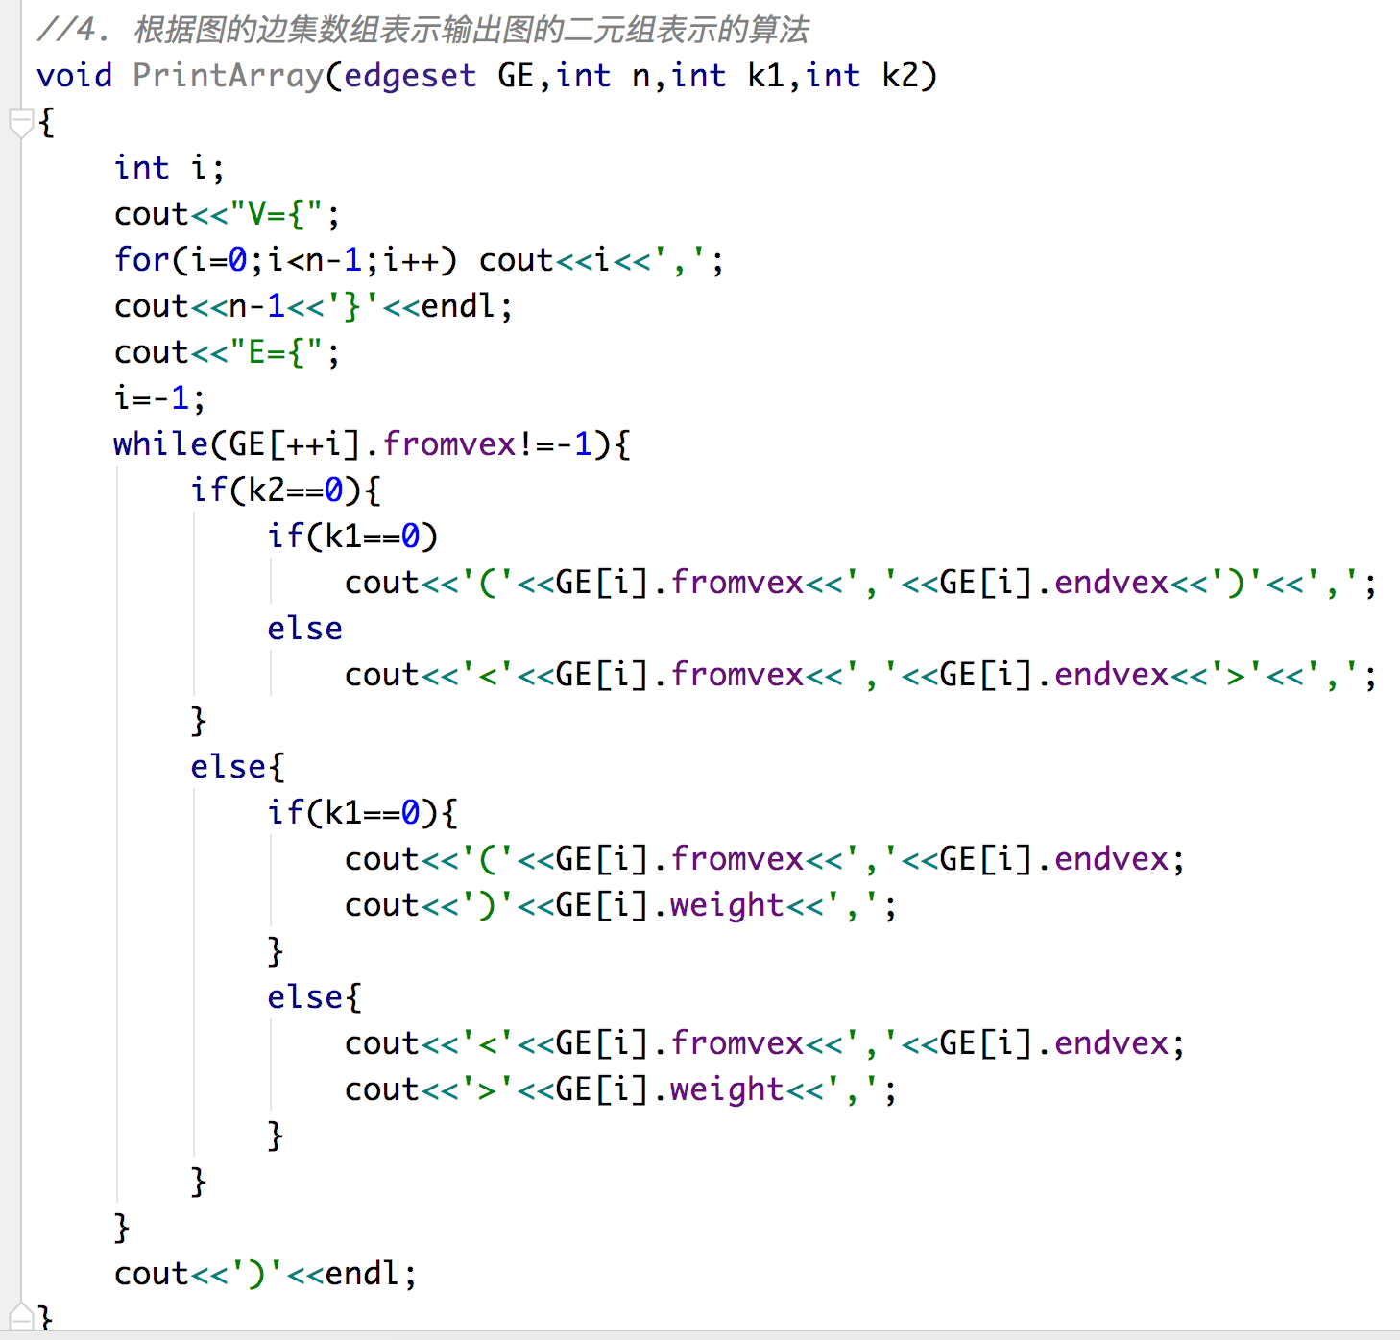
6 图的边集数组存储结构
5
1
3
根据图的边集数组输出二元组表示

Slide 43
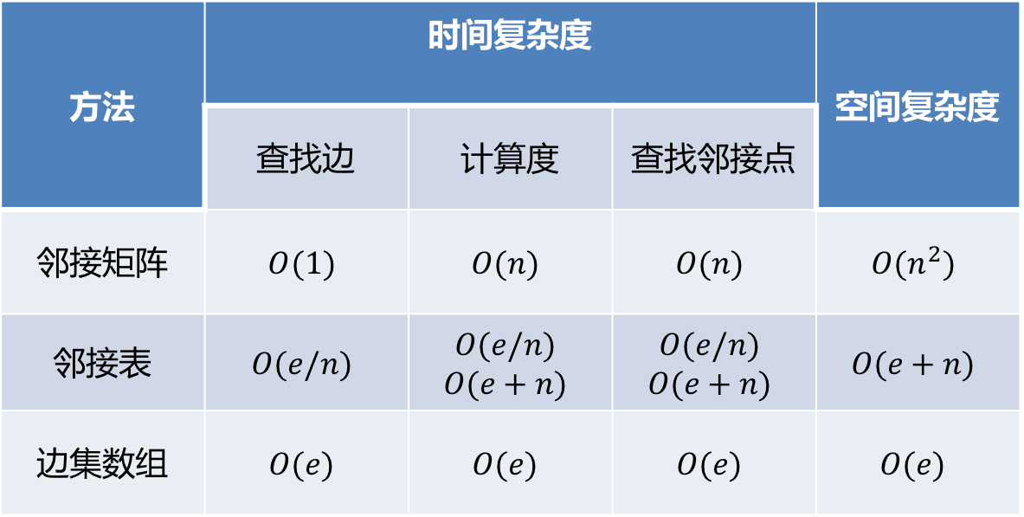
7 图的存储结构比较
5
1
方法 | 时间复杂度 |  |  | 空间复杂度
 | 查找边 | 计算度 | 查找邻接点
邻接矩阵 | $$O(1)$$ | $$O(n)$$ | $$O(n)$$ | $$O(n^{2})$$
邻接表 | $$O(e/n)$$ | $$O(e/n)$$ $$O(e+n)$$ | $$O(e/n)$$ $$O(e+n)$$ | $$O(e+n)$$
边集数组 | $$O(e)$$ | $$O(e)$$ | $$O(e)$$ | $$O(e)$$
图的邻接矩阵是唯一的，而邻接表和边集数组是不唯一的

Slide 44
7 图的存储结构比较
5
1
邻接矩阵
适合存储稠密图、易于查找边、计算结点度
不适合稀疏图
邻接表
适合存储稀疏图
有向图的入边不易查找
边集数组
适合存储稀疏图、适合对边依次处理的情况
不适合堆顶点的运算或堆任一条边的运算

Slide 45
主要内容
1
知识点1：图的定义及其存储结构
2
知识点2：图的遍历
3
知识点3：最小生成树
4
知识点4：最短路径

Slide 46
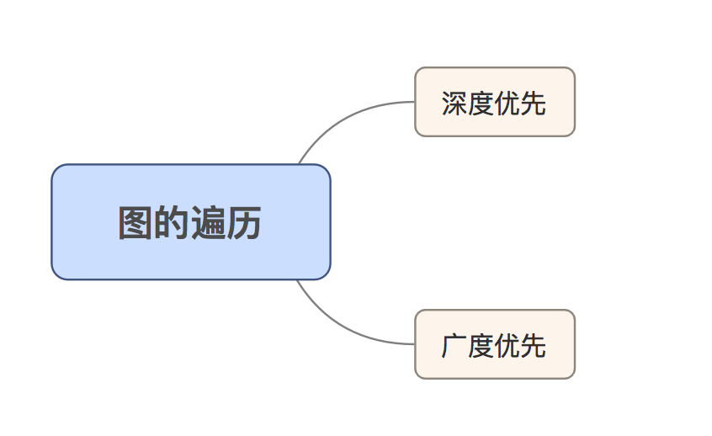
知识点2：图的遍历

Slide 47
图的遍历
5
2
图的遍历
从指定的顶点出发，按照一定的搜索方法对图中的所有顶点都访问一次的过程
💭
顶点可能被多次访问，如何解决？
设置一个辅助数组visited[n]，初值全为0，访问过vi，则将visited[i]置为1

Slide 48
1 深度优先搜索遍历DFS
5
2
算法：图的深度优先搜索遍历
（1）访问一个顶点v_{i}，标记为已访问；
（2）从v_{i}的任一未访问的邻接点出发进行深度优先搜索；
（3）当v_{i}的全部邻接点都访问到，且图中还有顶点没有访问，则返回v_{i}的上一个顶点重复（1）、（2）；否则结束

Slide 49
1 深度优先搜索遍历
5
2
0
3
1
2
6
4
5

Slide 50
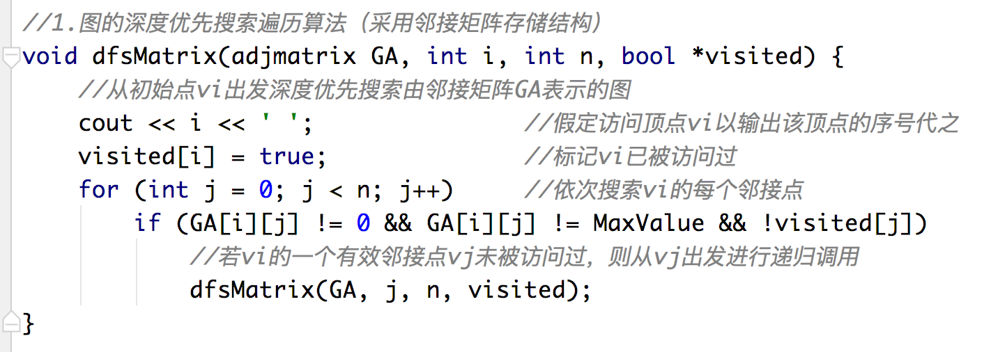
1 深度优先搜索遍历
5
2
1
基于邻接矩阵的深度优先搜索遍历

Slide 51
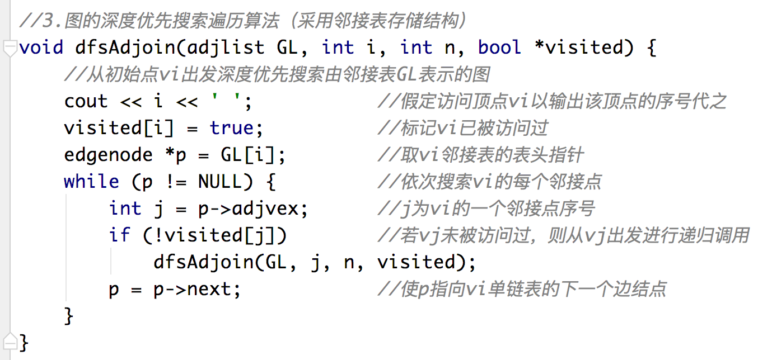
1 深度优先搜索遍历
5
2
2
基于邻接表的深度优先搜索遍历

Slide 52
2 广度优先搜索遍历BFS
5
2
算法：图的广度优先搜索遍历
（1）访问一个顶点v_{i}，标记为已访问；
（2）从v_{i}的所有未访问的邻接点；
（3）对所有（2）中的邻接点依次重复广度优先搜索；
（4）直至所有的顶点访问过结束

Slide 53
2 广度优先搜索遍历BFS
5
2
0
2
1
5
6
3
4
8
7
 |  |  | 3 | 4 | 5
 | a₀ | a₁ | a₂ | a₃ | a₄ | a₅ | …… | a_{max-1}
 |  |  |  | 4 | 5 | 6
 | a₀ | a₁ | a₂ | a₃ | a₄ | a₅ | …… | a_{max-1}
 |  |  |  | 4 | 5 | 6 | 7
 | a₀ | a₁ | a₂ | a₃ | a₄ | a₅ | …… | a_{max-1}
 |  |  |  |  |  | 6 | 7
 | a₀ | a₁ | a₂ | a₃ | a₄ | a₅ | …… | a_{max-1}
 |  |  |  |  |  | 6 | 7 | 8
 | a₀ | a₁ | a₂ | a₃ | a₄ | a₅ | …… | a_{max-1}
 | a₀ | a₁ | a₂ | a₃ | a₄ | a₅ | …… | a_{max-1}
 | 0
 | a₀ | a₁ | a₂ | a₃ | a₄ | a₅ | …… | a_{max-1}
 | a₀ | a₁ | a₂ | a₃ | a₄ | a₅ | …… | a_{max-1}
 | 1
 | a₀ | a₁ | a₂ | a₃ | a₄ | a₅ | …… | a_{max-1}
 | 1 | 2
 | a₀ | a₁ | a₂ | a₃ | a₄ | a₅ | …… | a_{max-1}
 |  | 2
 | a₀ | a₁ | a₂ | a₃ | a₄ | a₅ | …… | a_{max-1}
 |  | 2 | 3 | 4 | 5
 | a₀ | a₁ | a₂ | a₃ | a₄ | a₅ | …… | a_{max-1}
 |  |  | 3 | 4 | 5 | 6
 | a₀ | a₁ | a₂ | a₃ | a₄ | a₅ | …… | a_{max-1}
 |  |  |  |  | 5 | 6
 | a₀ | a₁ | a₂ | a₃ | a₄ | a₅ | …… | a_{max-1}

Slide 54
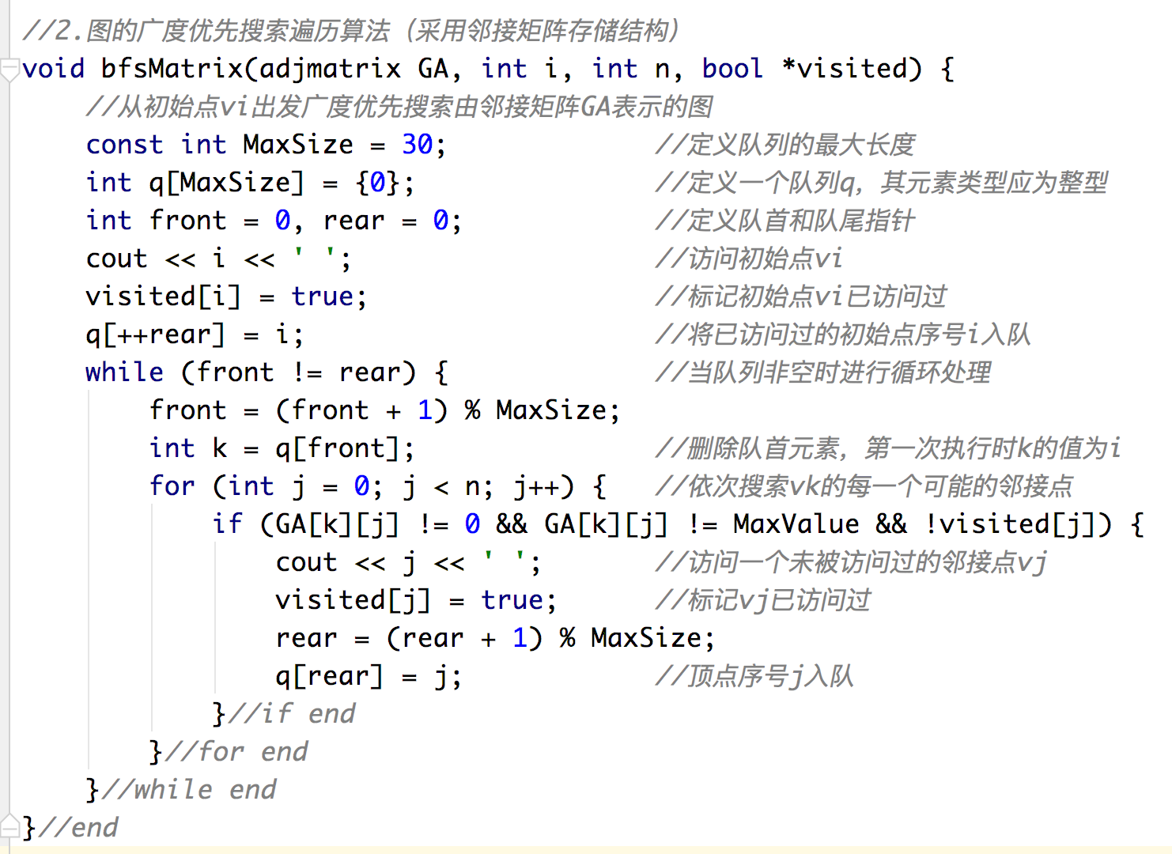
2 广度优先搜索遍历
5
2
1
基于邻接矩阵的广度优先搜索遍历

Slide 55
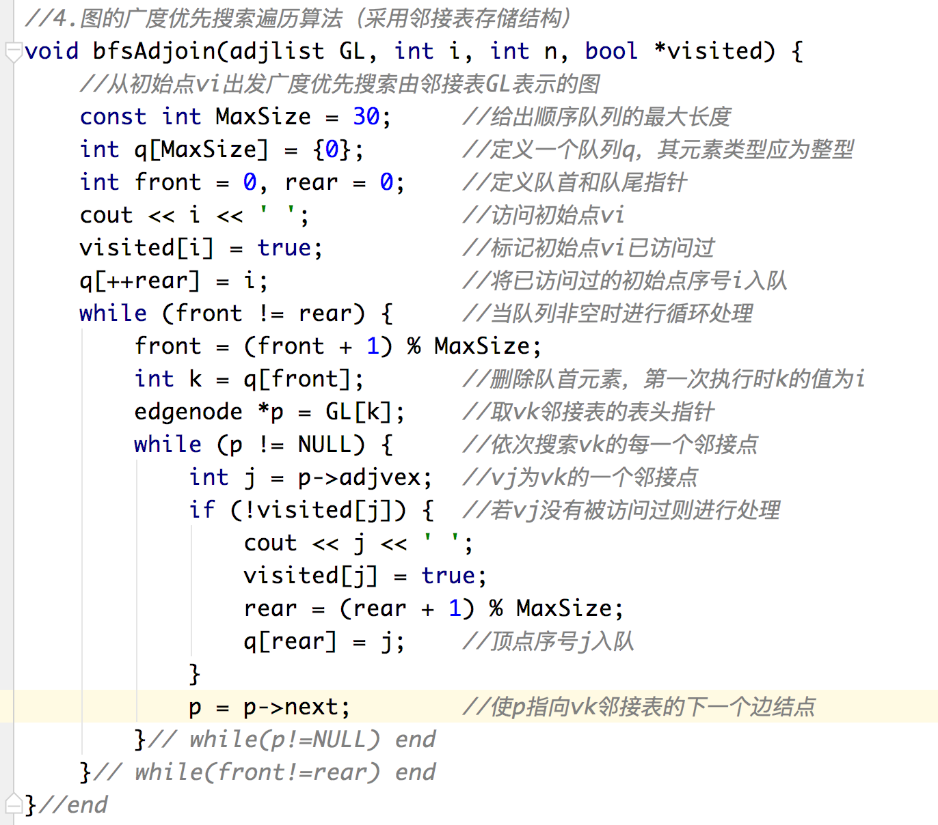
2 广度优先搜索遍历
5
2
2
基于邻接表的广度优先搜索遍历

Slide 56

3 比较
5
2
深度优先
广度优先
邻接矩阵
时间复杂度$O(n^{2})$ 空间复杂度$O(n)$ 遍历序列唯一
邻接表
时间复杂度$O(e)$ 空间复杂度$O(n)$ 遍历序列不唯一

Slide 57
扩充
六度空间理论
有一个数学领域的猜想，名为Six Degrees of Separation，中文翻译包括以下几种： 六度分割理论或小世界理论等。
理论指出：你和任何一个陌生人之间所间隔的人不会超过五个，也就是说，最多通过五个中间人你就能够认识任何一个陌生人。这就是六度分割理论，也叫小世界理论。

Slide 58
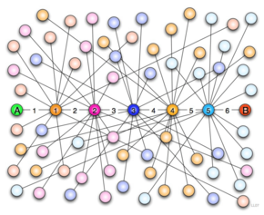

扩充

Slide 59
扩充
20世纪60年代，美国心理学家米尔格兰姆设计了一个连锁信件实验。米尔格兰姆把信随机发送给住在美国各城市的一部分居民，信中写有一个波士顿股票经纪人的名字，并要求每名收信人把这封信寄给自己认为是比较接近这名股票经纪人的朋友。这位朋友收到信后，再把信寄给他认为更接近这名股票经纪人的朋友。最终，大部分信件都寄到了这名股票经纪人手中，每封信平均经手6.2次到达。
于是，米尔格兰姆提出六度分割理论，认为世界上任意两个人之间建立联系，最多只需要6个人。

Slide 60
主要内容
1
知识点1：图的定义及其存储结构
2
知识点2：图的遍历
3
知识点3：最小生成树
4
知识点4：最短路径

Slide 61
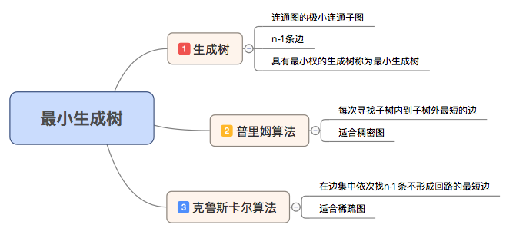
知识点3：最小生成树

Slide 62
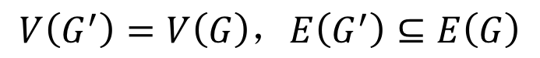

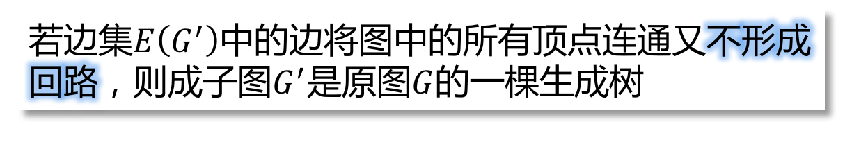
1 概念
5
3
生成树
一个连通图$G$，如果取它的全部顶点和一部分边构成一个子图$G^{′}$，即：
$$V\left(G^{′}\right)=V\left(G\right)，E\left(G^{′}\right)⊆E\left(G\right)$$
若边集$E\left(G^{′}\right)$中的边将图中的所有顶点连通又不形成回路，则成子图$G^{′}$是原图$G$的一棵生成树
图的生成树必含有n-1条边
图的生成树又是能够连通图中所有顶点的极小连通子图

Slide 63
1 概念
5
3
0
0
1
4
5
2
1
4
5
2
3
7
6
3
7
6
深度优先生成树
0
0
1
4
5
2
1
4
5
2
3
7
6
3
7
6
广度优先生成树
任意生成树

Slide 64
1 概念
5
3
最小
生成树
对于一个连通网（即连通带权图，假定每条边上的权均为大于零的实数）来说，生成树不同，每棵树的权（即树中所有边上的权值总和）也可能不同。
具有权最小的生成树称为图的最小生成树。

Slide 65
1 概念
5
3
0
5
0
8
8
1
3
3
1
3
15
15
10
12
2
12
2
2
7
6
7
6
6
6
4
5
4
5
9
9
生成树1，权为57
0
5
0
5
8
1
3
1
3
3
15
15
12
2
2
7
6
2
7
6
6
6
4
5
4
5
生成树2 ，权为53
生成树3 ，权为38

Slide 66
1 概念
5
3
1
最小生成树实例
【高速公路问题】假设有N个城市，每条公路可以连接两个城市。目前原有的公路有m条，但是不能实现所有城市之间的连通，因此需要继续修建公路，在费用最低的原则下，实现N个城市的连通，还需要修建哪些条公路。

Slide 67
1 概念
5
3
1
最小生成树实例
【管道铺设问题】某市区有七个住宅小区需要铺设天然气管道,各个小区的位置及它们之间可修建的管道路线与费用如图1所示。现要设计一个管道铺设路线,要求天然气能输送到各个小区并且修建的总费用为最小

Slide 68
1 概念
5
3
1
最小生成树实例
【网络问题】某公司规模不断扩大,在全国各地设立了多个分公司,为了提高公司的工作效率使各分公司之间的信息可以更快、更准确的进行交流,该公司决定要在各分公司之间架设网络,由于地理位置和距离等其它因素,使各分公司之间架设网线的费用不同,公司想使各分公司之间的网络畅通并且把费用降到最低,那么应该怎样来设计各分公司及总公司间的线路?

Slide 69
2 普里姆(Prim)算法
5
3
算法：普里姆算法求图的最小生成树
假设G=(V,E)是一个具有n个顶点的连通网，T=(U,TE)是G的最小生成树，其中U是T的顶点集，TE是T的边集，U和TE的初值均为空集：
（1）首先从V中任取一个顶点Vi，并将它并入U中；
（2）从所有满足一个端点在T中，另一个端点在T外的边中，找一条最短边(i,j)；
（3）将该边(i,j)和端点j并入T的边集TE和顶点集U；
（4）重复上述过程，直至U=V。

Slide 70
2 普里姆(Prim)算法
5
3
💭
如何从连接T内和T外结点的边中选取最短的？
在第k次，T中包含k个顶点，T外包含n-k个顶点，则查找最短边的时间复杂度为O(k(n-k))
优化方法：
在第k-1次，已经记录了T中到T外每一顶点（n-k个）的最短边，假设在边集LW中；
在第k次，从上述n-k条边中选择最短的即可，假设是(i,j)，则将顶点i加入T，此时T外剩余n-k-1个顶点，对其中的每个顶点t，若在边(j,t)的权值小于LW中T到t的边的权值，则更新这个边；
在第k+1次，可以直接使用k中处理过的边集LW

Slide 71
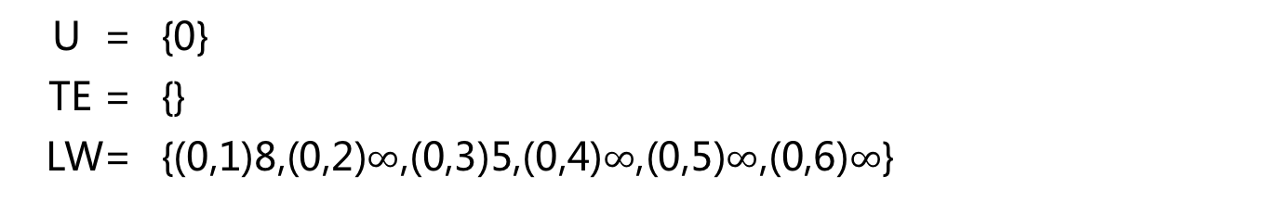
2 普里姆(Prim)算法
5
3
0
0
8
5
8
5
1
3
3
1
3
15
12
10
2
7
6
2
6
2
6
4
9
5
4
5
第0次
U = | {0}
TE = | {}
LW= | {(0,1)8,(0,2)$∞$,(0,3)5,(0,4)$∞$,(0,5)$∞$,(0,6)$∞$}

Slide 72
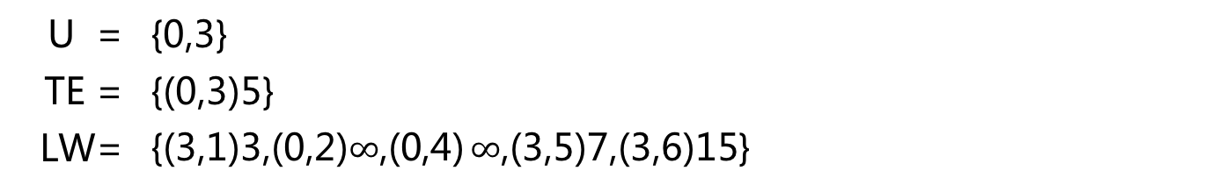
2 普里姆(Prim)算法
5
3
0
0
8
5
5
1
3
3
1
3
3
15
15
12
10
2
7
6
2
7
6
2
6
4
9
5
4
5
第1次
U = | {0,3}
TE = | {(0,3)5}
LW= | {(3,1)3,(0,2)$∞$,(0,4) $∞$,(3,5)7,(3,6)15}

Slide 73
2 普里姆(Prim)算法
5
3
0
0
8
5
5
1
3
3
1
3
3
15
15
12
12
10
2
7
6
10
2
7
6
2
6
4
9
5
4
5
第2次
U = | {0,3,1}
TE = | {(0,3)5,(3,1)3}
LW= | { (1,2)12,(1,4)10,(3,5)7,(3,6)15}

Slide 74
2 普里姆(Prim)算法
5
3
0
0
8
5
5
1
3
3
1
3
3
15
15
12
10
2
7
6
2
7
6
2
2
6
4
9
5
9
4
5
第3次
U = | {0,3,1,5}
TE = | {(0,3)5,(3,1)3,(3,5)7}
LW= | { (5,2) 2,(5,4)9,(3,6)15}

Slide 75
2 普里姆(Prim)算法
5
3
0
0
8
5
5
1
3
3
1
3
3
15
15
12
10
2
7
6
2
7
6
2
2
6
6
4
9
5
4
5
第4次
U = | {0,3,1,5,2}
TE = | {(0,3)5,(3,1)3,(3,5)7,(5,2)2}
LW= | { (2,4)6,(3,6)15}

Slide 76
2 普里姆(Prim)算法
5
3
0
0
8
5
5
1
3
3
1
3
3
15
15
12
10
2
7
6
2
7
6
2
2
6
6
4
9
5
4
5
第5次
U = | {0,3,1,5,2,4}
TE = | {(0,3)5,(3,1)3,(3,5)7,(5,2)2,(2,4)6}
LW= | { (3,6)15}

Slide 77
2 普里姆(Prim)算法
5
3
0
0
8
5
5
1
3
3
1
3
3
15
15
12
10
2
7
6
2
7
6
2
2
6
6
4
9
5
4
5
第6次
U = | {0,3,1,5,2,4,6}
TE = | {(0,3)5,(3,1)3,(3,5)7,(5,2)2,(2,4)6,(3,6)15}
LW= | {}

Slide 78
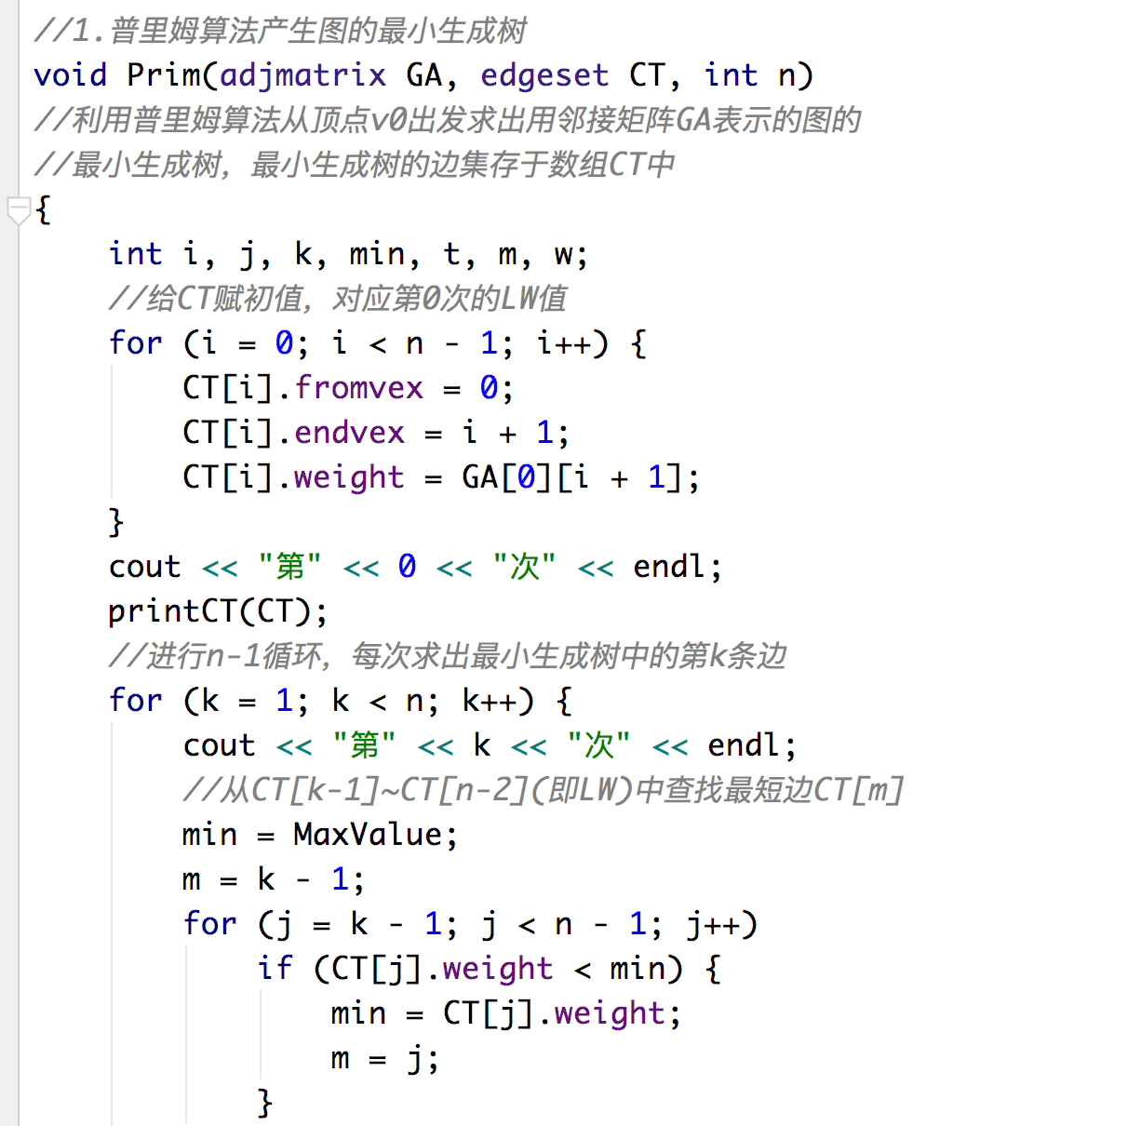
2 普里姆(Prim)算法
5
3

Slide 79
3 克鲁斯卡尔(Kruskal)算法
5
3
算法：克鲁斯卡尔算法求图的最小生成树
假设G=(V,E)是一个具有n个顶点的连通网，T=(U,TE)是G的最小生成树，其中U的初值为V，TE的初值为空：
（1）把G中的边按权值从小到大排列；
（2）从已排序的边集中选择权值最小，且加入生成树T不会形成回路的边；
（3）重复（2）直至找到n-1条边结束

Slide 80
3 克鲁斯卡尔(Kruskal)算法
5
3
💭
如何找到不会形成回路的边
在算法过程中将不连通的边划分为不同的集合
若一条边连接不同集合中的顶点，则不会形成回路，否则会形成回路

Slide 81
3 克鲁斯卡尔(Kruskal)算法
5
3
18
18
 | 0 | 1 | 2 | 3 | 4 | 5
0 | T | F | F | F | F | F
1 | F | T | F | F | F | F
2 | F | F | T | F | F | F
3 | F | F | F | T | F | F
4 | F | F | F | F | T | F
5 | F | F | F | F | F | T
0
1
5
m1
23
5
布尔型矩阵
第i行，表示第i个连通子图
其中个列下标j，当结点j在第i个连通子图中时为T，否则为F
12
12
8
4
8
4
5
2
25
15
10
4
3
20
m2
不连通边的集合
{0},{1},{2},{3},{4},{5}
 | 0 | 1 | 2 | 3 | 4 | 5 | 6 | 7 | 8 | 9
fromvex | 0 | 1 | 1 | 2 | 1 | 3 | 0 | 3 | 0 | 4
endvex | 4 | 2 | 3 | 3 | 5 | 5 | 1 | 4 | 5 | 5
weight | 4 | 5 | 8 | 10 | 12 | 15 | 18 | 20 | 23 | 25
m1和m2分别表示当前要检查的边(i,j)的端点所在的连通子图的编号

Slide 82
3 克鲁斯卡尔(Kruskal)算法
5
3
18
18
 | 0 | 1 | 2 | 3 | 4 | 5
0 | T | F | F | F | T | F
1 | F | T | F | F | F | F
2 | F | F | T | F | F | F
3 | F | F | F | T | F | F
4 | F | F | F | F | F | F
5 | F | F | F | F | F | T
0
1
0
5
23
5
12
12
m1
8
4
8
4
5
2
25
m2
15
10
4
4
3
20
不连通边的集合
{0,4},{1},{2},{3},{5}
 | 0 | 1 | 2 | 3 | 4 | 5 | 6 | 7 | 8 | 9
fromvex | 0 | 1 | 1 | 2 | 1 | 3 | 0 | 3 | 0 | 4
endvex | 4 | 2 | 3 | 3 | 5 | 5 | 1 | 4 | 5 | 5
weight | 4 | 5 | 8 | 10 | 12 | 15 | 18 | 20 | 23 | 25

Slide 83
3 克鲁斯卡尔(Kruskal)算法
5
3
18
18
 | 0 | 1 | 2 | 3 | 4 | 5
0 | T | F | F | F | T | F
1 | F | T | T | F | F | F
2 | F | F | F | F | F | F
3 | F | F | F | T | F | F
4 | F | F | F | F | F | F
5 | F | F | F | F | F | T
0
1
0
1
5
23
5
12
12
m1
8
4
8
4
5
2
2
25
15
10
m2
4
4
3
20
不连通边的集合
{0,4},{1,2},{3},{5}
 | 0 | 1 | 2 | 3 | 4 | 5 | 6 | 7 | 8 | 9
fromvex | 0 | 1 | 1 | 2 | 1 | 3 | 0 | 3 | 0 | 4
endvex | 4 | 2 | 3 | 3 | 5 | 5 | 1 | 4 | 5 | 5
weight | 4 | 5 | 8 | 10 | 12 | 15 | 18 | 20 | 23 | 25

Slide 84
3 克鲁斯卡尔(Kruskal)算法
5
3
18
18
 | 0 | 1 | 2 | 3 | 4 | 5
0 | T | F | F | F | T | F
1 | F | T | T | T | F | F
2 | F | F | F | F | F | F
3 | F | F | F | F | F | F
4 | F | F | F | F | F | F
5 | F | F | F | F | F | T
0
1
0
1
5
23
5
12
12
m1
m2
8
4
8
4
5
2
2
25
15
10
4
4
3
3
20
不连通边的集合
{0,4},{1,2,3},{5}
m1=m2，跳过
 | 0 | 1 | 2 | 3 | 4 | 5 | 6 | 7 | 8 | 9
fromvex | 0 | 1 | 1 | 2 | 1 | 3 | 0 | 3 | 0 | 4
endvex | 4 | 2 | 3 | 3 | 5 | 5 | 1 | 4 | 5 | 5
weight | 4 | 5 | 8 | 10 | 12 | 15 | 18 | 20 | 23 | 25

Slide 85
3 克鲁斯卡尔(Kruskal)算法
5
3
18
18
 | 0 | 1 | 2 | 3 | 4 | 5
0 | T | F | F | F | T | F
1 | F | T | T | T | F | F
2 | F | F | F | F | F | F
3 | F | F | F | F | F | F
4 | F | F | F | F | F | F
5 | F | F | F | F | F | T
0
1
0
1
5
23
5
12
12
m1
8
4
8
4
5
2
2
25
15
10
4
4
3
3
20
不连通边的集合
m2
{0,4},{1,2,3},{5}
 | 0 | 1 | 2 | 3 | 4 | 5 | 6 | 7 | 8 | 9
fromvex | 0 | 1 | 1 | 2 | 1 | 3 | 0 | 3 | 0 | 4
endvex | 4 | 2 | 3 | 3 | 5 | 5 | 1 | 4 | 5 | 5
weight | 4 | 5 | 8 | 10 | 12 | 15 | 18 | 20 | 23 | 25

Slide 86
3 克鲁斯卡尔(Kruskal)算法
5
3
18
18
 | 0 | 1 | 2 | 3 | 4 | 5
0 | T | F | F | F | T | F
1 | F | T | T | T | F | T
2 | F | F | F | F | F | F
3 | F | F | F | F | F | F
4 | F | F | F | F | F | F
5 | F | F | F | F | F | F
0
1
0
1
5
23
5
12
12
m1
m2
8
4
8
4
5
2
5
2
25
15
10
4
4
3
3
20
不连通边的集合
{0,4},{1,2,3,5}
m1=m2，跳过
 | 0 | 1 | 2 | 3 | 4 | 5 | 6 | 7 | 8 | 9
fromvex | 0 | 1 | 1 | 2 | 1 | 3 | 0 | 3 | 0 | 4
endvex | 4 | 2 | 3 | 3 | 5 | 5 | 1 | 4 | 5 | 5
weight | 4 | 5 | 8 | 10 | 12 | 15 | 18 | 20 | 23 | 25

Slide 87
3 克鲁斯卡尔(Kruskal)算法
5
3
18
18
 | 0 | 1 | 2 | 3 | 4 | 5
0 | T | F | F | F | T | F
1 | F | T | T | T | F | T
2 | F | F | F | F | F | F
3 | F | F | F | F | F | F
4 | F | F | F | F | F | F
5 | F | F | F | F | F | F
0
1
0
1
5
m1
23
5
12
12
m2
8
4
8
4
5
2
5
2
25
15
10
4
4
3
3
20
不连通边的集合
{0,4},{1,2,3,5}
 | 0 | 1 | 2 | 3 | 4 | 5 | 6 | 7 | 8 | 9
fromvex | 0 | 1 | 1 | 2 | 1 | 3 | 0 | 3 | 0 | 4
endvex | 4 | 2 | 3 | 3 | 5 | 5 | 1 | 4 | 5 | 5
weight | 4 | 5 | 8 | 10 | 12 | 15 | 18 | 20 | 23 | 25

Slide 88
3 克鲁斯卡尔(Kruskal)算法
5
3
18
18
 | 0 | 1 | 2 | 3 | 4 | 5
0 | T | T | T | T | T | T
1 | F | F | F | F | F | F
2 | F | F | F | F | F | F
3 | F | F | F | F | F | F
4 | F | F | F | F | F | F
5 | F | F | F | F | F | F
0
1
0
1
m1
m2
5
23
5
12
12
8
4
8
4
5
2
5
2
25
15
10
4
4
3
3
20
不连通边的集合
{0,4,1,2,3,5}
m1=m2，跳过
 | 0 | 1 | 2 | 3 | 4 | 5 | 6 | 7 | 8 | 9
fromvex | 0 | 1 | 1 | 2 | 1 | 3 | 0 | 3 | 0 | 4
endvex | 4 | 2 | 3 | 3 | 5 | 5 | 1 | 4 | 5 | 5
weight | 4 | 5 | 8 | 10 | 12 | 15 | 18 | 20 | 23 | 25

Slide 89
3 克鲁斯卡尔(Kruskal)算法
5
3
18
18
 | 0 | 1 | 2 | 3 | 4 | 5
0 | T | T | T | T | T | T
1 | F | F | F | F | F | F
2 | F | F | F | F | F | F
3 | F | F | F | F | F | F
4 | F | F | F | F | F | F
5 | F | F | F | F | F | F
0
1
0
1
5
m1
m2
23
5
12
12
8
4
8
4
5
2
5
2
25
15
10
4
4
3
3
20
不连通边的集合
{0,4,1,2,3,5}
m1=m2，跳过
 | 0 | 1 | 2 | 3 | 4 | 5 | 6 | 7 | 8 | 9
fromvex | 0 | 1 | 1 | 2 | 1 | 3 | 0 | 3 | 0 | 4
endvex | 4 | 2 | 3 | 3 | 5 | 5 | 1 | 4 | 5 | 5
weight | 4 | 5 | 8 | 10 | 12 | 15 | 18 | 20 | 23 | 25

Slide 90
3 克鲁斯卡尔(Kruskal)算法
5
3
18
18
 | 0 | 1 | 2 | 3 | 4 | 5
0 | T | T | T | T | T | T
1 | F | F | F | F | F | F
2 | F | F | F | F | F | F
3 | F | F | F | F | F | F
4 | F | F | F | F | F | F
5 | F | F | F | F | F | F
0
1
0
1
m2
5
m1
23
5
12
12
8
4
8
4
5
2
5
2
25
15
10
4
4
3
3
20
不连通边的集合
{0,4,1,2,3,5}
m1=m2，跳过
 | 0 | 1 | 2 | 3 | 4 | 5 | 6 | 7 | 8 | 9
fromvex | 0 | 1 | 1 | 2 | 1 | 3 | 0 | 3 | 0 | 4
endvex | 4 | 2 | 3 | 3 | 5 | 5 | 1 | 4 | 5 | 5
weight | 4 | 5 | 8 | 10 | 12 | 15 | 18 | 20 | 23 | 25

Slide 91
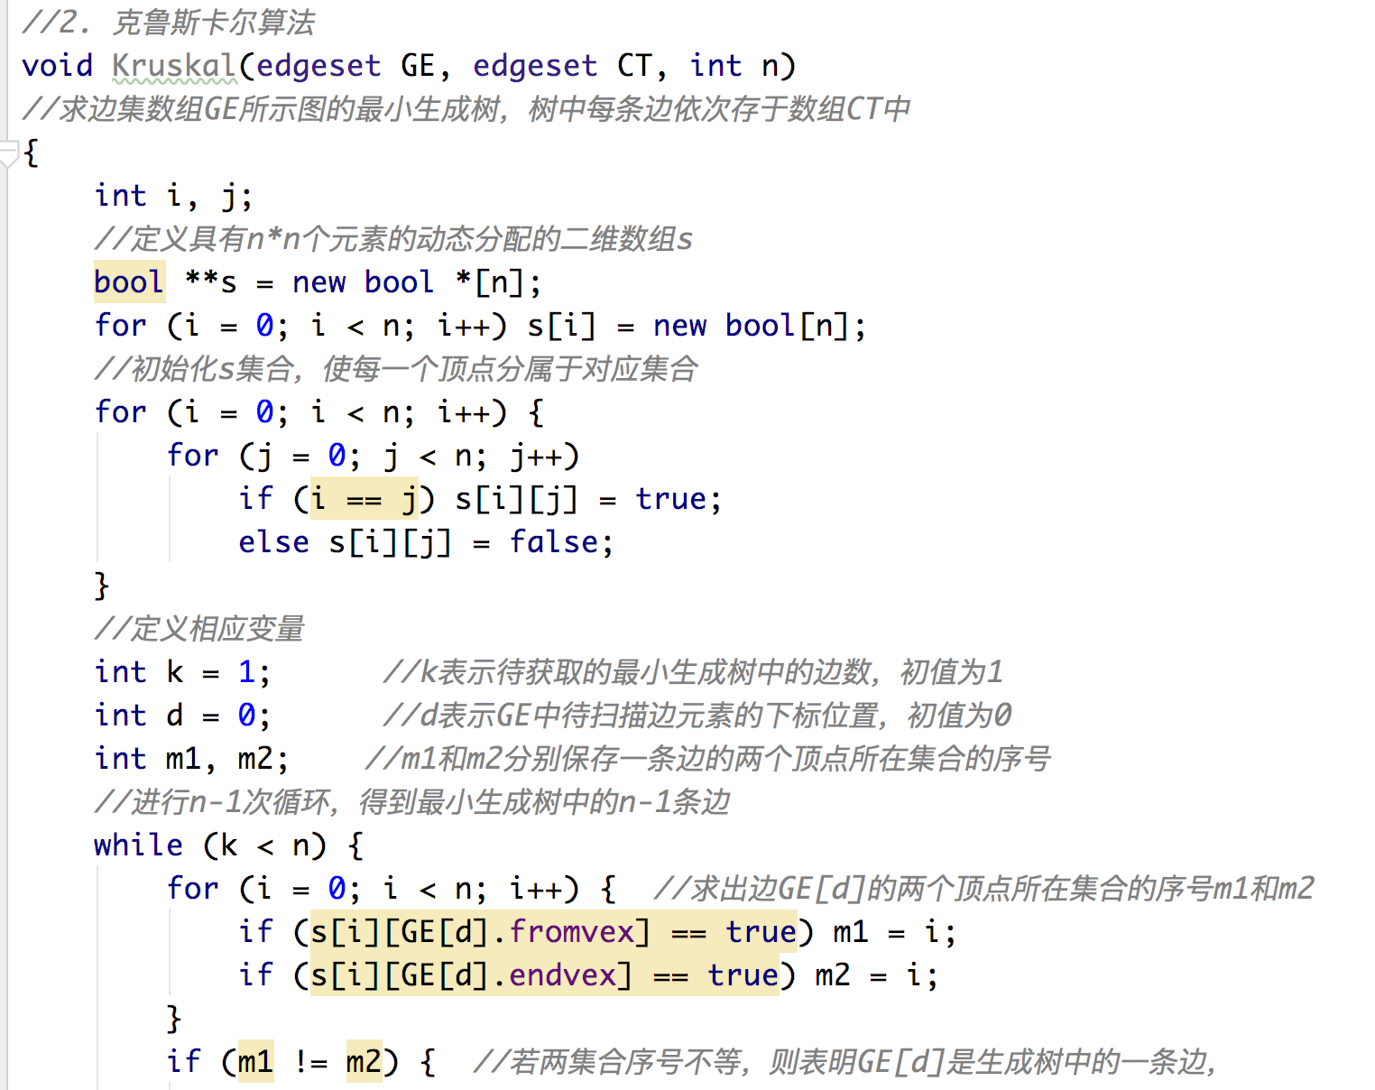
3 克鲁斯卡尔(Kruskal)算法
5
3

Slide 92
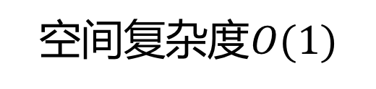
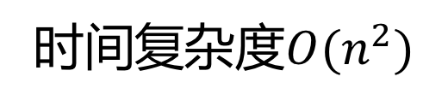
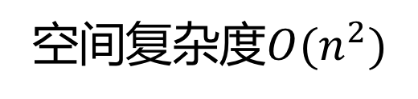
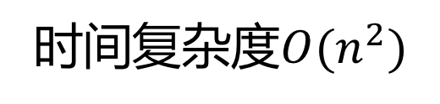
比较
5
3
普里姆算法
克鲁斯卡尔算法
只与顶点相关适合稠密图
只与边相关适合稀疏图
时间复杂度$O(n^{2})$
时间复杂度$O(n^{2})$
空间复杂度$O(1)$
空间复杂度$O(n^{2})$

Slide 93
主要内容
1
知识点1：图的定义及其存储结构
2
知识点2：图的遍历
3
知识点3：最小生成树
4
知识点4：最短路径

Slide 94
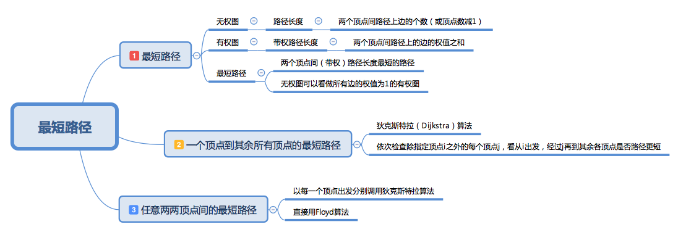
知识点4：最短路径

Slide 95
1 概念
5
4
在一个图中，若从一个顶点到另一个顶点存在着一条路径，则路径长度为该路径上所经过的边的数目，也等于该路径上的顶点数减一。
路径长度
最短路径
把路径长度最短的那条路径叫做最短路径，其路径长度叫做最短路径长度或最短距离。
带权
路径长度
在带权图中，顶点间路径上各边权值之和称为该路径的带权路径长度
把带权图中带权路径长度最短的那条路径叫做最短路径，其权值叫做最短路径长度或最短距离。
最短路径
💭
无权图上各边的权值为1，也看做带权图

Slide 96
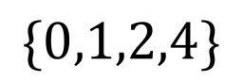
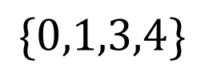


1 概念
5
4
0
5
3
30
20
1
4
8
10
25
12
2
3
4
$v_{0}$到$v_{4}$的路径有：
$$\{0,4\}$$
带权路径长度30
$$\{0,1,3,4\}$$
带权路径长度23
$$\{0,1,2,4\}$$
带权路径长度38

Slide 97

2 从一个顶点到其余各顶点的最短路径
5
4
算法：迪克斯特拉(Dijkstra)算法
假设初始顶点为$v_{i}$，设一集合S表示已检查过的结点集合，数组dist和path的第j个元素分别表示从$v_{i}$到顶点j的当前找到的最短路径长度和最短路径单链表
S的初值只包含$v_{i}$，
dist初值为$v_{i}$到对应各顶点的边的权值，
path[j]的初值当$v_{i}$到$v_{j}$存在边时是由$v_{i}$和$v_{j}$构成的单链表，否则是空
算法步骤为：

Slide 98

2 从一个顶点到其余各顶点的最短路径
5
4
算法：迪克斯特拉(Dijkstra)算法
（1）在dist中找不包含在S中顶点对应的路径的最小值，设其对应的顶点为$v_{j}$，将$v_{j}$加入S；
（2）对V-S中的每个顶点$v_{m}$，当$v_{i}$经过$v_{j}$到达$v_{m}$的路径长度小于之前的dist中的最短路径，即dist[j]+a[j][m]<dist[m]时，更新dist[m]=dist[j]+a[j][m]，同时相应更新path[m]的单链表
（3）重复（1）~（2）共n-2次，结束，dist中即是$v_{i}$到各顶点的最短路径长度，path中是$v_{i}$到各顶点的最短路径

Slide 99

2 从一个顶点到其余各顶点的最短路径
5
4
初始状态
0
5
3
30
20
1
4
8
10
25
12
2
3
4
 | 0 | 1 | 2 | 3 | 4
s | 1 | 0 | 0 | 0 | 0
dist | 0 | 3 | $$∞$$ | $$∞$$ | 30
path |  | $$v_{0},v_{1}$$ |  |  | $$v_{0},v_{4}$$

Slide 100





2 从一个顶点到其余各顶点的最短路径
5
4
第一次
0
5
3
30
3+$∞$>30
20
1
4
8
10
25
12
3+25< $∞$
2
3
3+8< $∞$
4
 | 0 | 1 | 2 | 3 | 4
s | 1 | 0 | 0 | 0 | 0
dist | 0 | 3 | $$∞$$ | $$∞$$ | 30
path |  | $$v_{0},v_{1}$$ |  |  | $$v_{0},v_{4}$$
1
28
11
$$v_{0},v_{1},v_{2}$$
$$v_{0},v_{1},v_{3}$$

Slide 101



2 从一个顶点到其余各顶点的最短路径
5
4
第二次
0
5
3
30
11+12<30
20
1
4
8
10
25
12
2
3
4
11+4<28
 | 0 | 1 | 2 | 3 | 4
s | 1 | 1 | 0 | 0 | 0
dist | 0 | 3 | 28 | 11 | 30
path |  | $$v_{0},v_{1}$$ | $$v_{0},v_{1},v_{2}$$ | $$v_{0},v_{1},v_{3}$$ | $$v_{0},v_{4}$$
1
15
23
$$v_{0},v_{1},v_{3},v_{2}$$
$$v_{0},v_{1},v_{3},v_{4}$$

Slide 102

2 从一个顶点到其余各顶点的最短路径
5
4
第三次
0
5
3
30
15+10>23
20
1
4
8
10
25
12
2
3
4
 | 0 | 1 | 2 | 3 | 4
s | 1 | 1 | 0 | 1 | 0
dist | 0 | 3 | 15 | 11 | 23
path |  | $$v_{0},v_{1}$$ | $$v_{0},v_{1},v_{3},v_{2}$$ | $$v_{0},v_{1},v_{3}$$ | $$v_{0},v_{1},v_{3},v_{4}$$
1

Slide 103

2 从一个顶点到其余各顶点的最短路径
5
4

Slide 104


3 每对顶点间的最短路径
5
4
💭
以图中的每个顶点调用迪克斯特拉算法，迪克斯特拉算法的时间复杂度为$O(n^{2})$，因此这个方法的时间复杂度为$O(n^{3})$
💭
或者采用弗洛伊德(Floyed)算法，时间复杂度仍然是$O(n^{3})$，但是比较简单

Slide 105
3 每对顶点间的最短路径
5
4
算法：弗洛伊德(Floyed)算法
Floyd算法从图的邻接矩阵开始，按照顶点
V₀，V₁，…，V_{n-1}的次序，分别以每个顶点
V_{k}（0≤k ≤ n-1）作为新考虑的中间点，在第k-1次运算得到的A^{(k-1)}（A⁽⁻¹⁾为图的邻接矩阵GA）的基础上，求出每对顶点V_{i}到V_{j}的目前最短路径长度A^{(k)}[i][j]，计算公式为：
A^{(k)}[i][j]=min(A^{(k-1)}[i][j],A^{(k-1)}[i][k]+A^{(k-1)}[k][j])

Slide 106
3 每对顶点间的最短路径
5
4
6
A^{(k)}[i][j]=min(A^{(k-1)}[i][j],A^{(k-1)}[i][k]+A^{(k-1)}[k][j])
2
8
3
k=0
第k行、k列、对角线的元素照抄
其余的位置看映射到k行k列的元素之和和当前元素值，留下小的
5
3
2
4
9
0
1
1

Slide 107
3 每对顶点间的最短路径
5
4
6
A^{(k)}[i][j]=min(A^{(k-1)}[i][j],A^{(k-1)}[i][k]+A^{(k-1)}[k][j])
2
8
3
k=1
第k行、k列、对角线的元素照抄
其余的位置看映射到k行k列的元素之和和当前元素值，留下小的
5
3
2
4
9
0
1
1

Slide 108
3 每对顶点间的最短路径
5
4
6
A^{(k)}[i][j]=min(A^{(k-1)}[i][j],A^{(k-1)}[i][k]+A^{(k-1)}[k][j])
2
8
3
k=2
第k行、k列、对角线的元素照抄
其余的位置看映射到k行k列的元素之和和当前元素值，留下小的
5
3
2
4
9
0
1
1

Slide 109
3 每对顶点间的最短路径
5
4
6
A^{(k)}[i][j]=min(A^{(k-1)}[i][j],A^{(k-1)}[i][k]+A^{(k-1)}[k][j])
2
8
3
k=3
第k行、k列、对角线的元素照抄
其余的位置看映射到k行k列的元素之和和当前元素值，留下小的
5
3
2
4
9
0
1
1

Slide 110

3 每对顶点间的最短路径
5
4

Slide 111
补充：拓扑排序
5
5
活动
一个较大的工程经常被分成许多子工程，把这些子工程称作活动
💭
子工程之间可能存在先后次序，即某个子工程的另一个子工程的先决条件
顶点活动图
AOV
顶点表示活动、边表示活动间先后关系的有向图

Slide 112
补充：拓扑排序
5
5
课程代号 | 课程名称 | 先修课程
C1 | 高等数学 | 无
C2 | 程序设计基础 | 无
C3 | 离散数学 | C1,C2
C4 | 数据结构 | C3,C5
C5 | 算法语言 | C2
C6 | 编译技术 | C4,C5
C7 | 操作系统 | C4,C9
C8 | 普通物理 | C1
C9 | 计算机原理 | C8
C1
C8
C9
C7
C3
C4
C2
C5
C6

Slide 113
补充：拓扑排序
5
5
在AOV网中，若不存在回路，则所有活动可排列成一个线性序列，使得每个活动的所有前驱活动都排在该活动的前面，把此序列叫做拓扑序列
拓扑序列
拓扑序列不是唯一的
由AOV网构造拓扑序列的过程叫做拓扑排序。
拓扑排序
💭
由AOV网构造拓扑序列的意义：
如果按照拓扑序列中的顶点次序，在开始每一项活动时，能够保证它的所有前驱活动都已完成，从而保证整个工程顺序进行，不会出现冲突的情况。

Slide 114
补充：拓扑排序
5
5
算法：拓扑排序算法
（1）从AOV网选择入度为0的顶点，输出之；
（2）从网中删除该顶点及其所有出边；
（3）重复（1）、 （2）直至不存在入度为0的顶点；
（4）若输出的顶点个数小于网中顶点数，输出“有回路”结束，否则输出的顶点序列就是一种拓扑序列

Slide 115
补充：拓扑排序
5
5
0
2
2
3
5
3
5
1
1
4
4
初始AOV
输出并删除v0
2
3
5
3
5
4
4
输出并删除v1
输出并删除v2

Slide 116
补充：拓扑排序
5
5
5
5
4
输出并删除v3
输出并删除v4
得到拓扑序列v0,v1,v2,v3,v4,v5

Slide 117
补充：关键路径
5
6
AOE网
边表示活动的网络，通常用来表示一个工程的计划或进度
活动
事件
权重表示活动持续时间
1
a₄=1
6
a₁₀=2
a₁=6
a₇=9
a₂=4
a₅=1
4
a₈=7
8
0
2
a₁₁=4
💭
7
对于一个AOE网，待研究的问题是：
整个工程至少需要多长时间完成？
哪些活动是影响工程进度的关键？
a₉=4
a₃=5
汇点
源点
a₆=2
3
5

